Slide 1
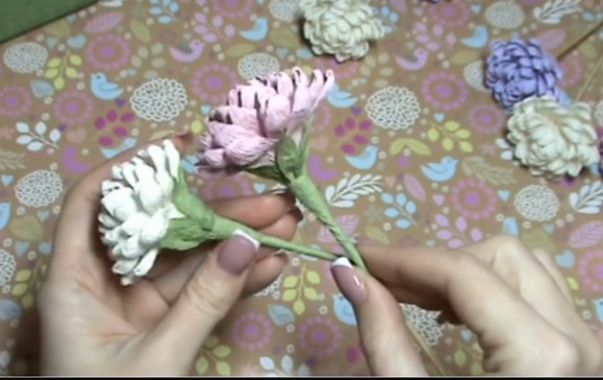
ХРИЗАНТЕМА ИЗ ГОФРИРОВАННОЙ БУМАГИ
своими руками

Slide 2
ДЛЯ ИЗГОТОВЛЕНИЯ ХРИЗАНТЕМЫ НАМ ПОНАДОБЯТСЯ:
Гофрированая бумага разных цветов
Ножницы
Линейка
Клей-пистолет, либо строительный клей, заправленный в шприц
Деревянные шпажки

Slide 3
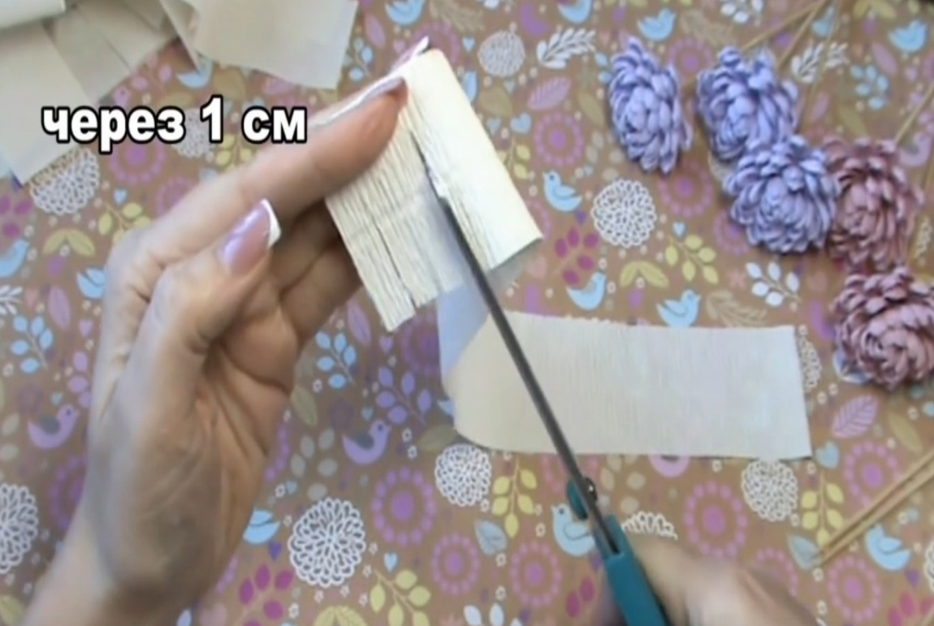
Изготовление цветка
Вырезаем полоску из гофрированной бумаги размером 5х40см
Нарезаем ее через 1 см, не доходя до края 1-1,5 см

Slide 4
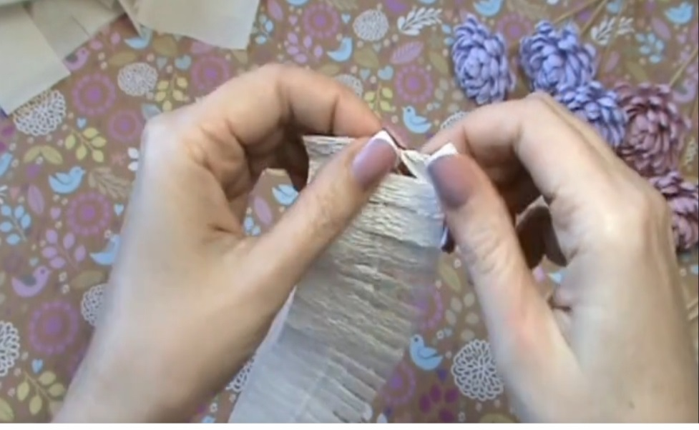
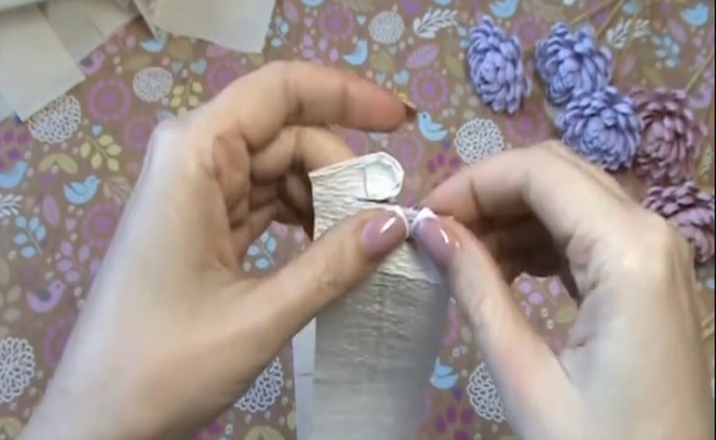
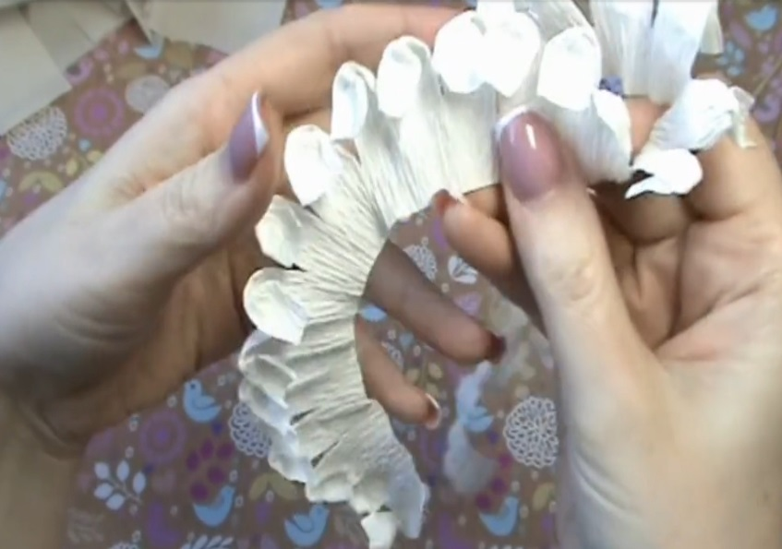
Следующий шаг
Разрезанные части посередине закручиваем
Загибаем и пальцами расправляем складочки до получения выемки (по типу ложечки),делаем это по всей длине.

Slide 5
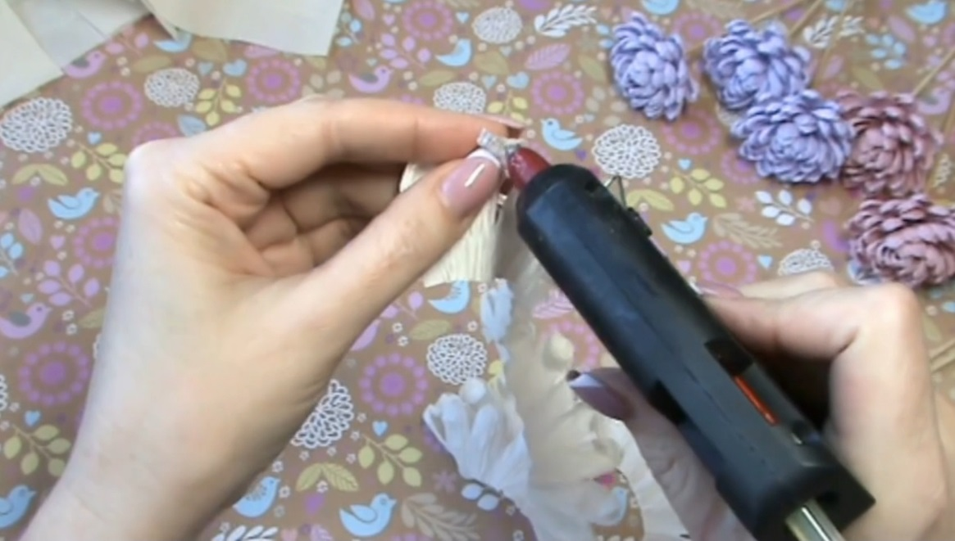
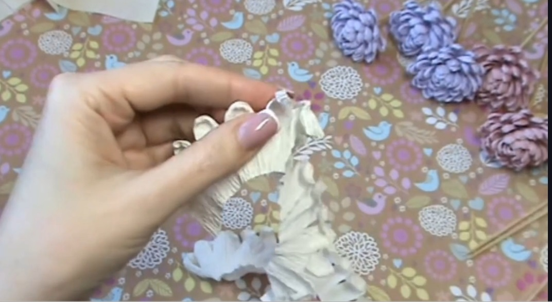
Далее
Поднимаем каждую короткую часть лепестка и проклеиваем
Клея совсем чуть-чуть наносим, буквально капельку

Slide 6
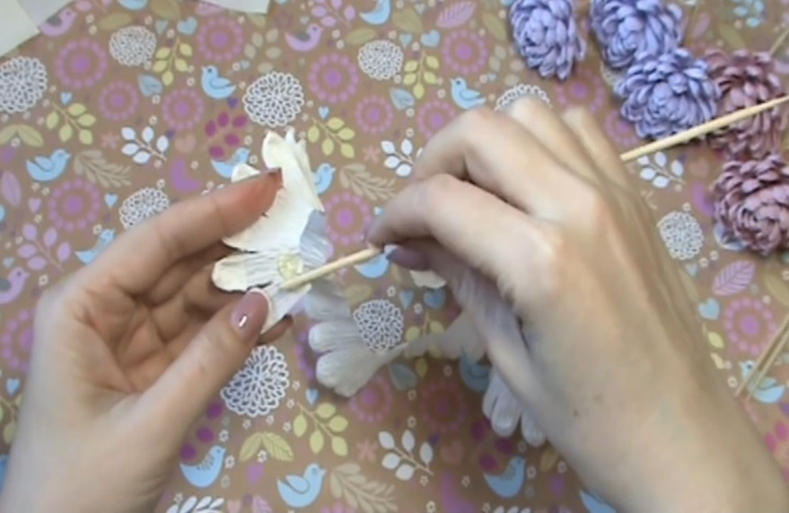
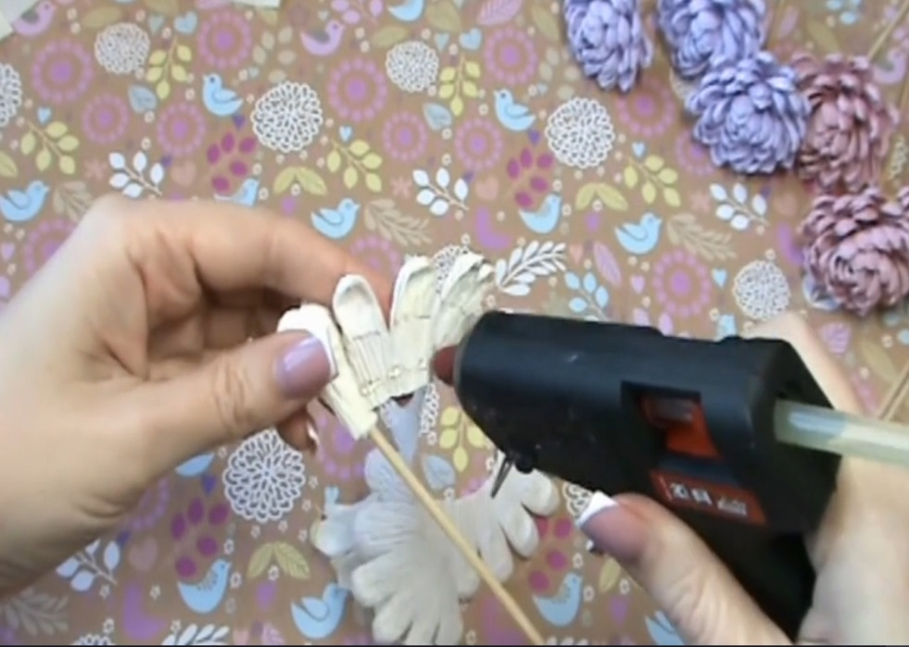
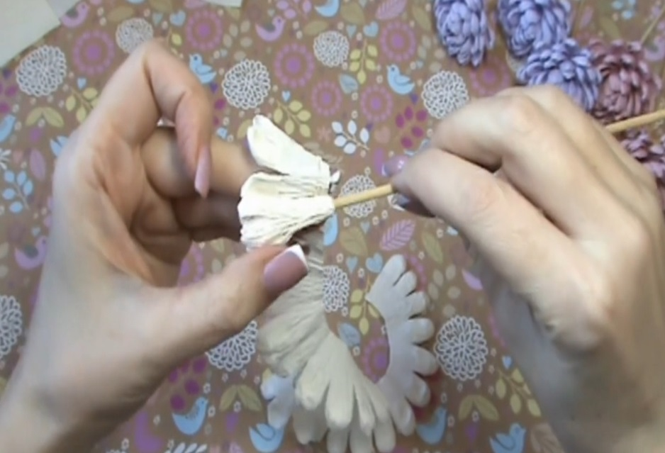
теперь
Наносим клей на нижнюю неразрезанную часть
Аккуратно накручиваем полоску с лепестками на шпажку

Slide 7
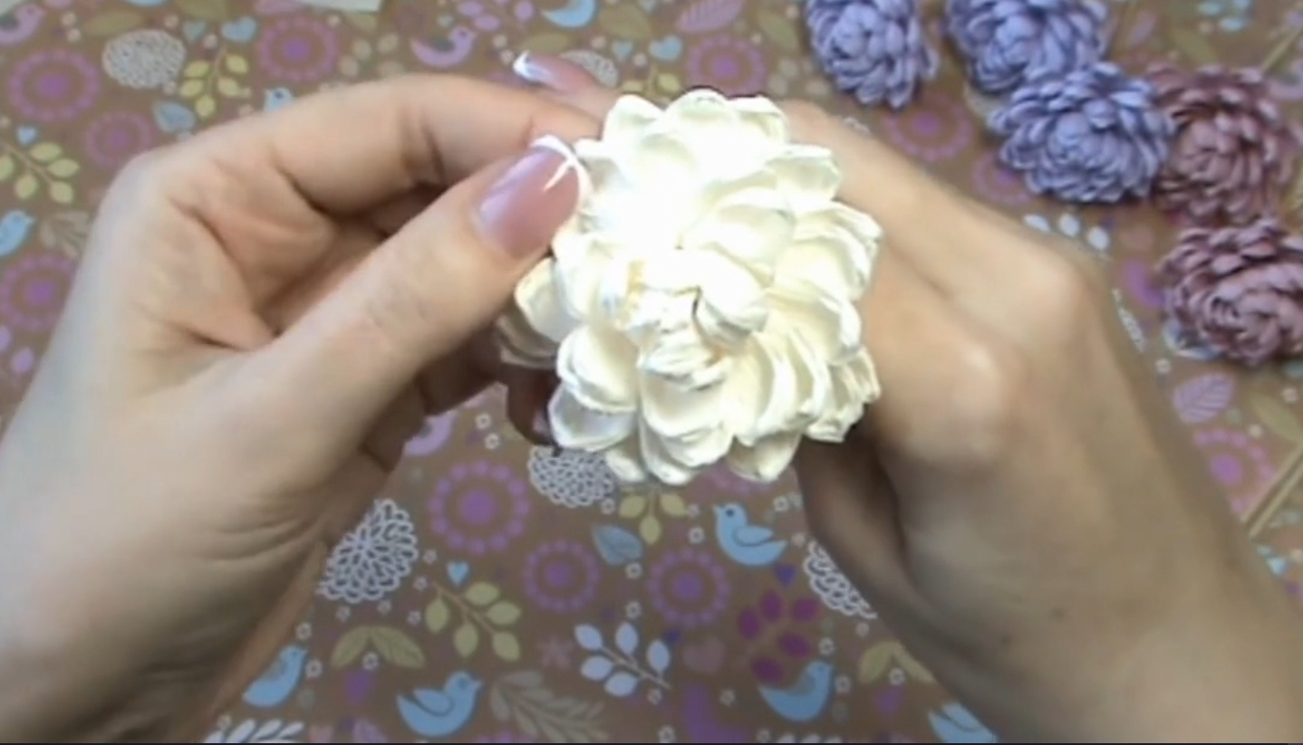
Цветок готов
Расправляем лепестки

Slide 8
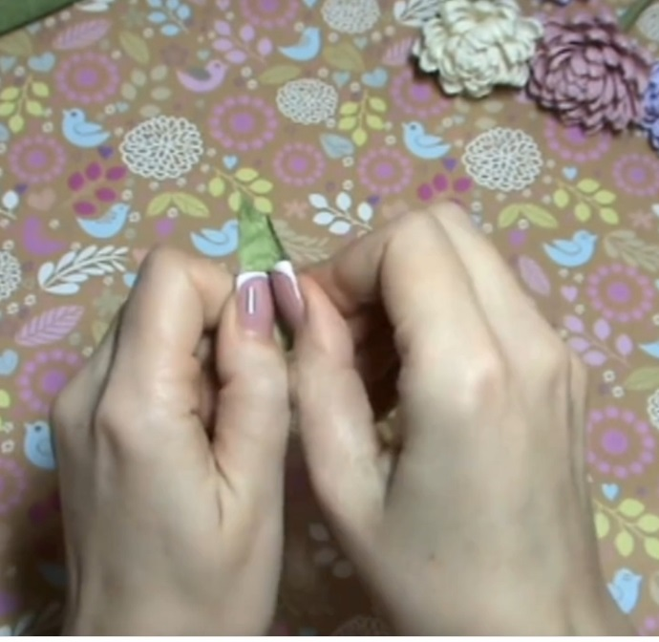
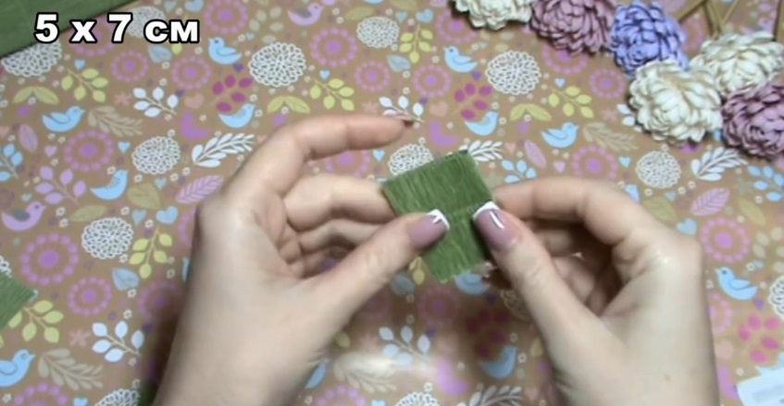
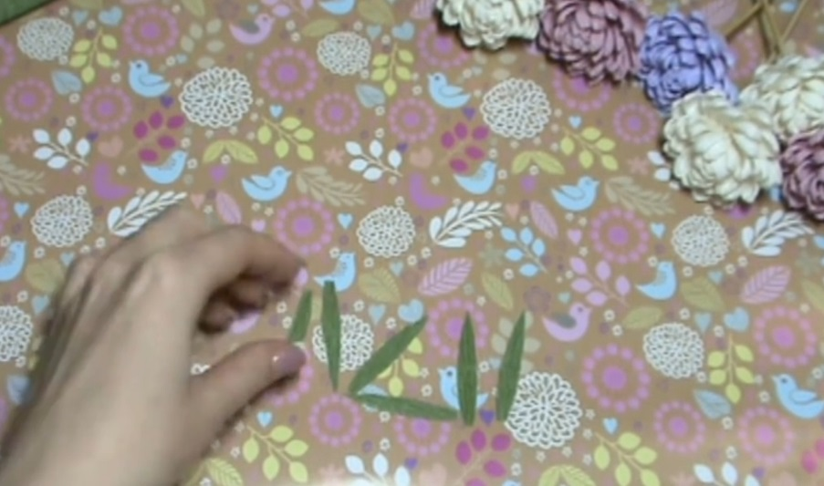
Приступаем к листьям
Вырезаем из зеленой бумаги прямоугольники размером 5х7см
Из них вырезаем продолговатые лепестки
Посередине пальцами расправляем складочки, оба конца, при этом, оставляем узкими, их не трогаем.

Slide 9
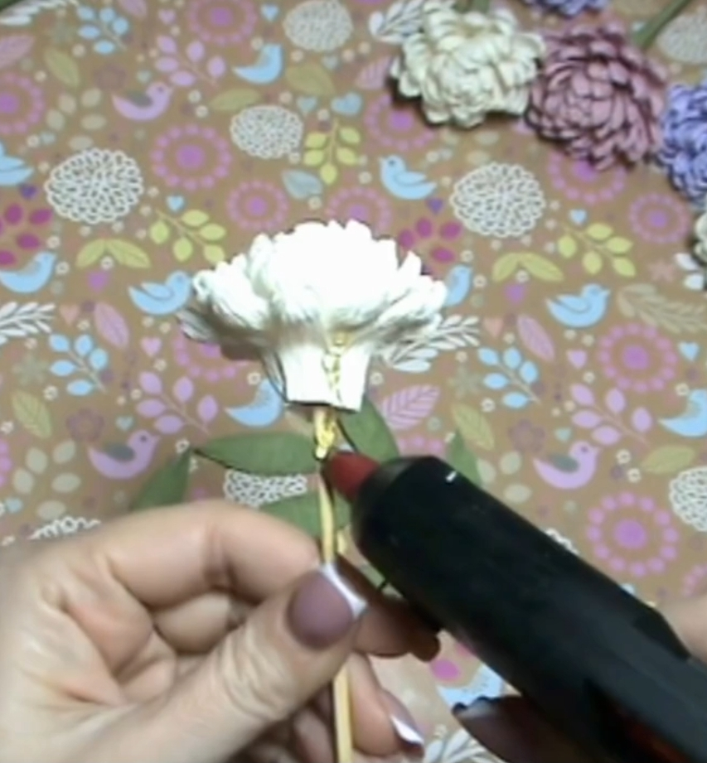
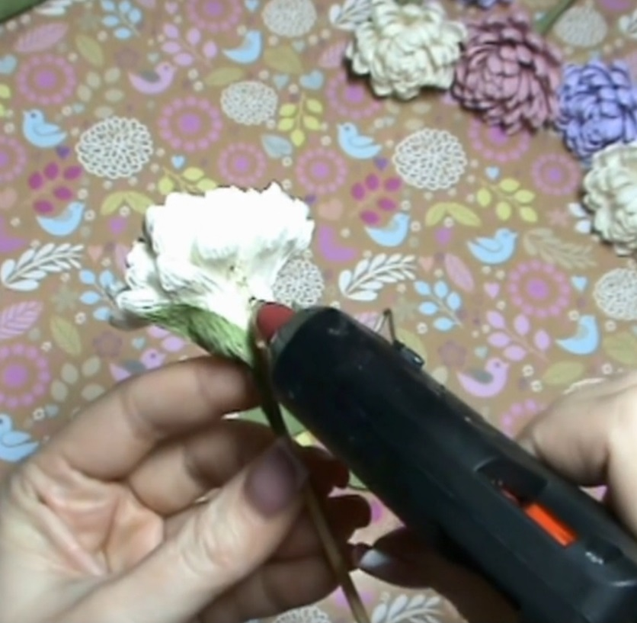
далее
Приклеиваем зеленые листья к бутону по кругу обрамляя его

Slide 10
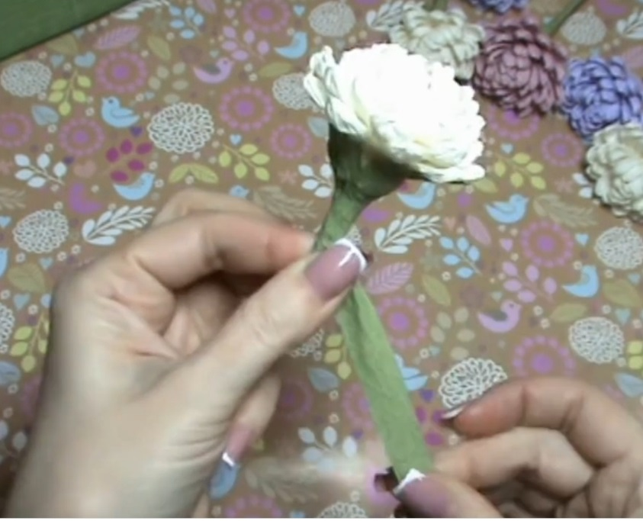
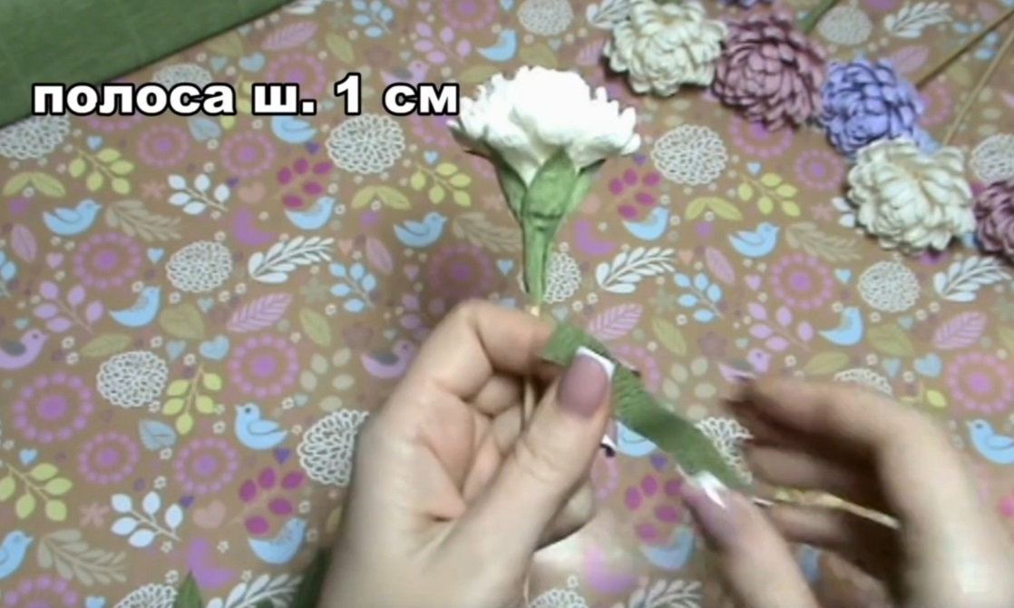
Теперь стебелёк
Вырезаем полоску шириной 1 см
Проклеиваем и обкручиваем этой полоской под наклоном всю шпажку до конца

Slide 11

Наша хризантема готова
Изготовьте 5 цветков
Спасибо за работу!!!

